Slide 1


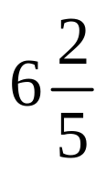
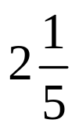
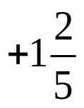
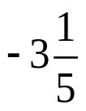

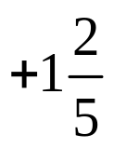
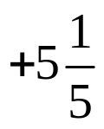


Выполните действия:
?

Slide 2
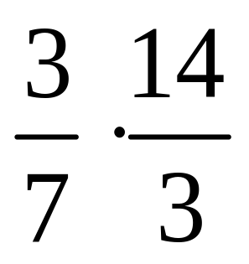

Выполните умножение
Правильный ответ:

Slide 3
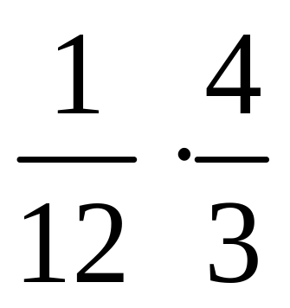

Выполните умножение
Правильный ответ:

Slide 4
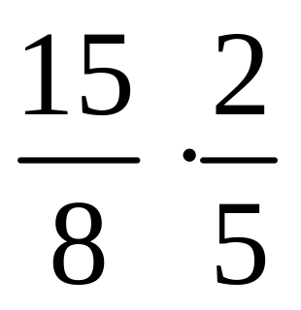

Выполните умножение
Правильный ответ:

Slide 5
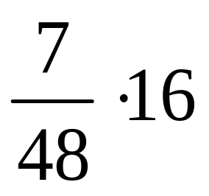

Выполните умножение
Правильный ответ:

Slide 6
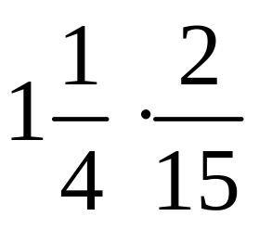

Выполните умножение
Правильный ответ:

Slide 7
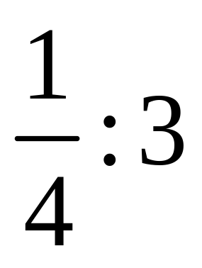

Выполните деление
Правильный ответ:

Slide 8
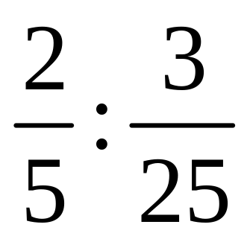

Выполните деление
Правильный ответ:

Slide 9
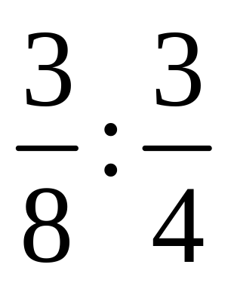

Выполните деление
Правильный ответ:

Slide 10
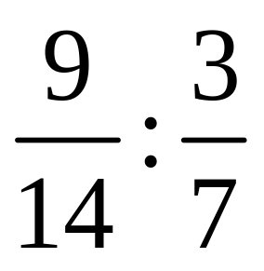

Выполните деление
Правильный ответ:

Slide 11
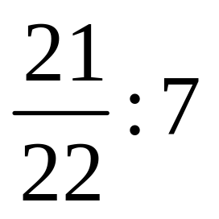

Выполните деление
Правильный ответ:
Закрыть

